Slide 1
Αειφόρος σχεδίαση
Ενότητα 2: Μοντερνικότητα-Οι ρίζες της μη- αειφορίας
(Μέρος Β)
Σπυρίδων Μποφυλάτος
Τμήμα Μηχανικών Σχεδίασης Προϊόντων και Συστημάτων

Slide 2
Άδειες Χρήσης
Το παρόν εκπαιδευτικό υλικό υπόκειται σε άδειες χρήσης Creative Commons.
Για εκπαιδευτικό υλικό, όπως εικόνες, που υπόκειται σε άλλου τύπου άδειας χρήσης, η άδεια χρήσης αναφέρεται ρητώς.

Slide 3
Χρηματοδότηση
Το παρόν εκπαιδευτικό υλικό έχει αναπτυχθεί στα πλαίσια του εκπαιδευτικού έργου του διδάσκοντα.
Το έργο «Ανοικτά Ακαδημαϊκά Μαθήματα στο Πανεπιστήμιο Αιγαίου» έχει χρηματοδοτήσει μόνο τη αναδιαμόρφωση του εκπαιδευτικού υλικού.
Το έργο υλοποιείται στο πλαίσιο του Επιχειρησιακού Προγράμματος «Εκπαίδευση και Δια Βίου Μάθηση» και συγχρηματοδοτείται από την Ευρωπαϊκή Ένωση (Ευρωπαϊκό Κοινωνικό Ταμείο) και από εθνικούς πόρους.

Slide 4
ΠΡΟΟΔΟΣ
Η έννοια της προόδου στα πλαίσια της μοντερνικότητας έχει συνδεθεί απόλυτα με την έννοια της οικονομικής ανάπτυξης.
Με αποτέλεσμα την προσπάθεια εξωτερίκευσης όλου του κόστους και εσωτερίκευσης όλου του κέρδους.
Αυτή η αυξητική τάση ειναι εξ'ορισμοί αδύνατον να διατηρηθεί
Το μόνο φυσικό σύστημα που υπάρχει μόνο για να αναπτύσσεται για πάντα είναι τα καρκινικά κύτταρα.

Slide 5
Καινοτομία
Η επιστημονική μέθοδος δόμησε μια νέα οπτική για τον κόσμο γύρω μας βασισμένη στην αντικειμενικότητα.
συστηματική παρατήρηση
αφαίρεση, ταξινόμηση, ορισμός
επιστημονική υπόθεση και ρύθμιση του προβλήματος
πειραματική επαλήθευση, δοκιμή, μέτρηση
εμπειρισμό (γνώση που βασίζεται στην εμπειρία)
ποσοτική έρευνα
Η τεχνολογία , η εφαρμογή της επιστήμης, αποτελεί βασικό μοχλό για την παραγωγή και την διαφοροποίηση νέων προϊόντων.

Slide 6
Καινοτομία
Οι καινοτόμες λύσεις είναι αποτελέσματα της δημιουργικής διαδικασίας:
Είναι καινοτόμες σχετικά με τον χώρο λύσεων
Προφέρουν τον επιθυμητό μετασχηματισμό του προβληματικού χώρου
Συγκρούονται με μέρη του χώρου λύσεων
Λαμβάνουν θετική αξιολόγηση σε σχέση με τις λύσεις που ανήκουν στο χώρο λύσεων.
Οι καινοτόμες λύσεις υπερβαίνουν το χώρο λύσεων.

Slide 7
Καινοτομία

Slide 8
Εργαλειοποίηση της φύσης
Πηγάζει από την οπτική που έχουμε για το φυσικό περιβάλλον ως ένα
"Άπειρο χώρο παροχής πρώτων υλών και αποθήκευσης των σκουπιδιών μας, ένα μέσο οικονομικής προόδου.“
Βασίζεται στην μηχανιστική κατανόηση της, δηλαδή σαν περίπλοκο και όχι πολύπλοκο σύστημα

Slide 9
Περιβαλλοντική καταστροφή
Η ιδέα και η ερμηνεία της «προόδου» ενσωματώνει:
τις εξελίξεις στην επιστήμη
ΜΕΣΩ
της καινοτομίας και της τεχνολογίας (η εφαρμογή της επιστήμης) και
την μαζική παραγωγή
ΜΕ ΣΚΟΠΟ
την οικονομική ανάπτυξη
εντός ενός laissez faire, παγκοσμιοποιημένου οικονομικού σύστήματος
ΠΟΥ
υποβαθμίζει την αξία των φυσικών πόρων, και εξωτερικεύει το περιβαλλοντικό κόστος και
ενθαρρύνει την κατανάλωση

Slide 10
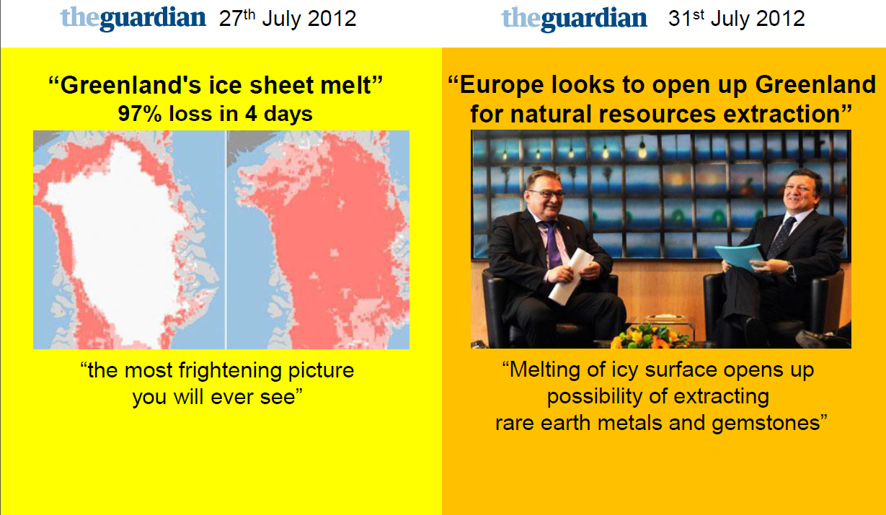
Περιβαλλοντική καταστροφή
«Ο σκοπός της ανθρωπότητας είναι να κυβερνάει τη φύση υποτάσσοντας στους νόμους της»(Bacon 1624)

Slide 11
ΤΙ ΕΜΕΙΝΕ εκτός?
Η διαίσθηση και σιωπηρή γνώση (tacit knowledge)
Παραδοσιακές πηγές του νοήματος ( π.χ. θρησκεία )
Αυθεντικές εμπειρίες
Φαντασία
Υποκειμενικότητα

Slide 12
Η έννοια του «ανθίζειν»
«ανθίζειn» (flourishing) είναι μια αυθεντική εμπειρία του «είναι» ένα με τη φύση.
Η αίσθηση της ενσυναίσθησης (empathy) με το περιβάλλον γύρω μας.
Μια υπερβατική εμπειρία με τη φύση.
Η απώλεια του «εγώ» μέσα στο περιβάλλον

Slide 13
Περιληψη
Υλισμός
Επιστημονική μέθοδος
Εκβιομηχάνιση
Πρόοδος
Φιλελευθερισμός
Ατομικισμός
Κατανάλωση
Καινοτομία
Παγκοσμιοποίηση
Ανάπτυξη
Εργαλειοποίηση
Ορθολογισμός

Slide 14
ΒΙΒΛΙΟΓΡΑΦΙΑ
Ehrenfeld, J. (2008). Sustainability by design. New Haven: Yale University Press.
Fromm, E. (1976). To have or to be? New York: Harper & Row.
Heidegger, M. (1962). Being and time. New York: Harper.
Hobsbawm, E. (1962). The age of revolution, 1789-1848. Cleveland: World Pub. Co.
Marx C. (1867) The Capital, Moscow:Progress Publishing
Malthus, T., & Appleman, P. (1976). An essay on the principle of population. New York: Norton.
Proudhon P. J. (1840) What is property?, an inquiry into the principle of right and of government, Project Guttenberg

